Slide 1
Arbeitspaket "Tipps für Ableitung auf Prozesse der EVU/ISB"

Slide 2
HOF-Integration in das SMS – warum überhaupt?
Sicherheitsmanagementsystem: die "von einem Infrastrukturbetreiber oder einem Eisenbahnunternehmen eingerichtete Organisation und die von ihm getroffenen Vorkehrungen und festgelegten Verfahren, die die sichere Steuerung seiner Betriebsabläufe gewährleisten." (ERA)
HOF verankern und steuern -> HOF wird nicht nur berücksichtigt, wenn jemand eine Affinität und Ressourcen dafür hat
Risiken in Bezug auf die menschliche Leistungsfähigkeit besser managen -> -> Frühzeitiges Erkennen von Gefährdungen und Trends
Leistungsfähigere Systeme durch das Zusammenspiel von Mensch, Technik und Organisation
-> Mehr Sicherheit, Zuverlässigkeit, Effektivität und Benutzerakzeptanz
Compliance Vorgaben zu systematischen HOF-Integration einhalten
-> Bessere Nachweisbarkeit

Slide 3
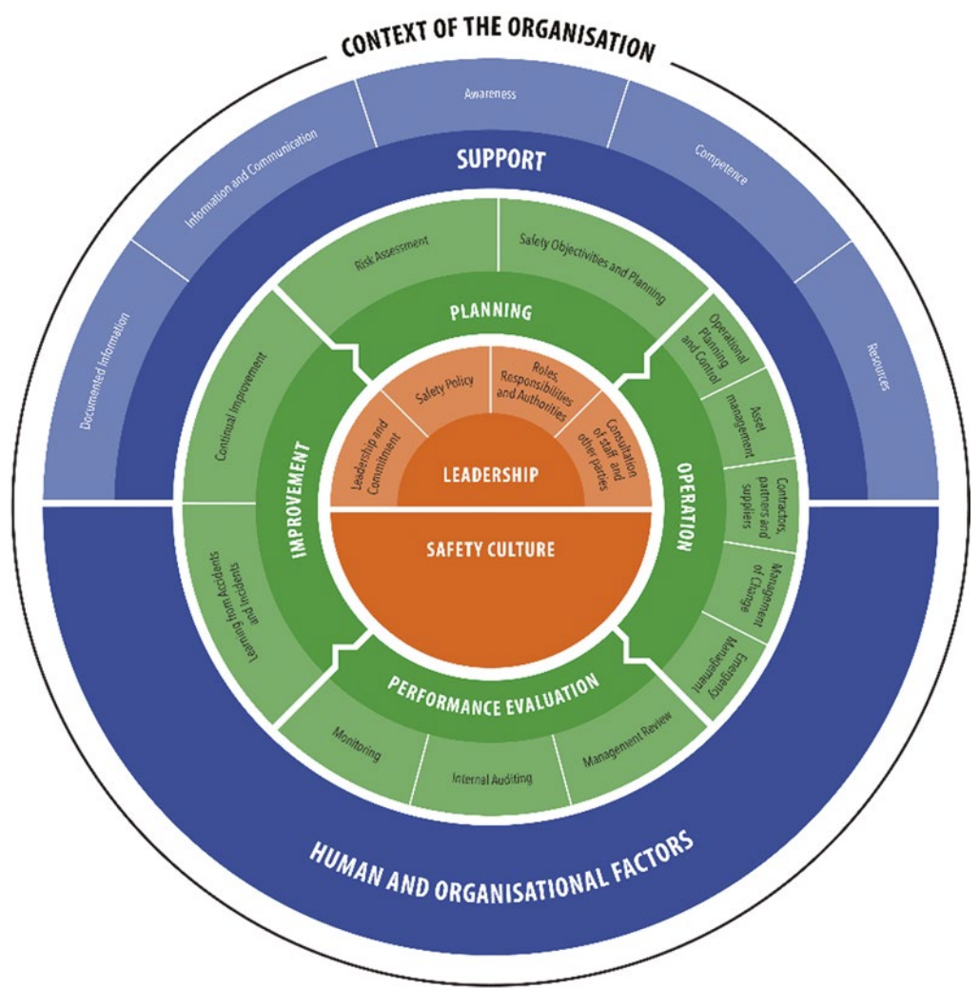
Kommt da jetzt noch etwas dazu?
HOF ist keine Zusatzbürokratie, sondern nutzt bestehende Prozesse.
HOF ist nicht nur eine Haltung, sondern lässt sich auch konkret in nachweisbare Aktivitäten übersetzen und steuern.
HOF ist keine Hexerei, viel wird in den Unternehmen bereits gemacht. Potentiale und Synergien können durch eine systematische Verankerung und Steuerung durch das SMS noch weiter ausgeschöpft werden.
Safety management system requirements for
safety certification or safety authorisation (ERA)

Slide 4
Wie bei der Integration von HOF in das SMS vorgehen?
Wo stehen wir in Bezug auf unsere HOF-Maturität?
  Self-Assessment mit Maturitätsmodell.
Wohin wollen wir und was wollen wir erreichen?
  Entwicklung der HOF-Strategie mit Commitment der Führung.
Wie machen wir das? Welche Rollen machen es?
  Integration von HOF-Aktivitäten und HOF-Check-Points in Prozesse Management etc.) und Definition von Verantwortlichkeiten.
Wie steuern wir HOF prozessübergreifend?
  Durchgängigkeit von HOF zwischen den Prozessen gewährleisten.
Wie überprüfen wir die Wirkung und wie verbessern wir uns?
  Monitoring und kontinuierliche Verbesserung.

Slide 5
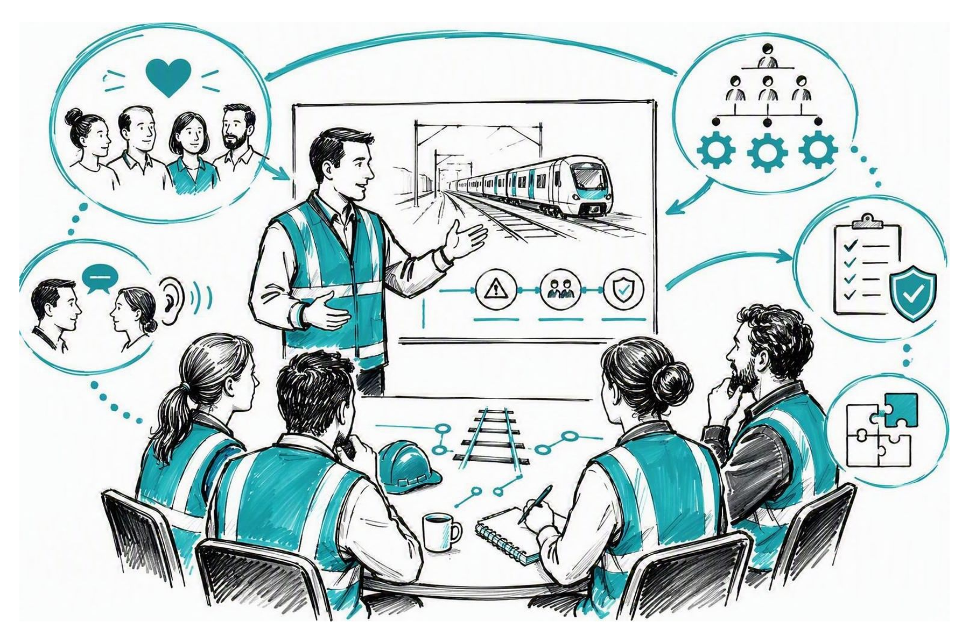

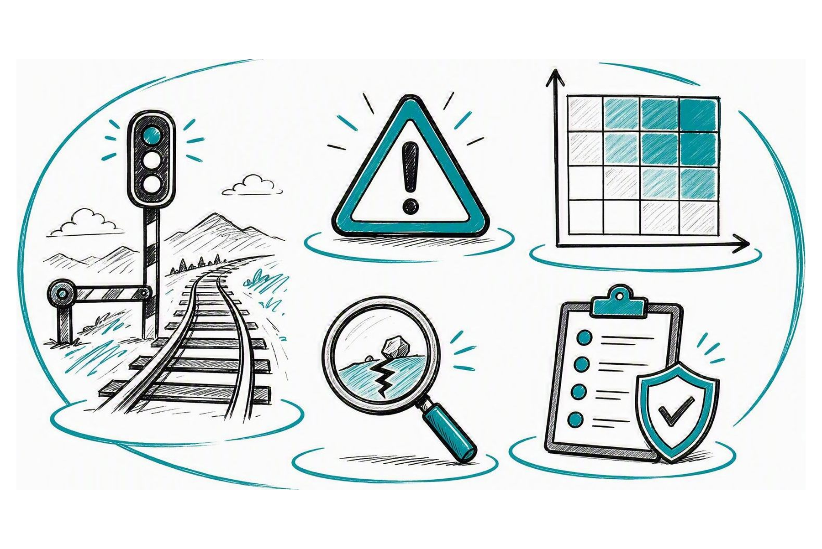
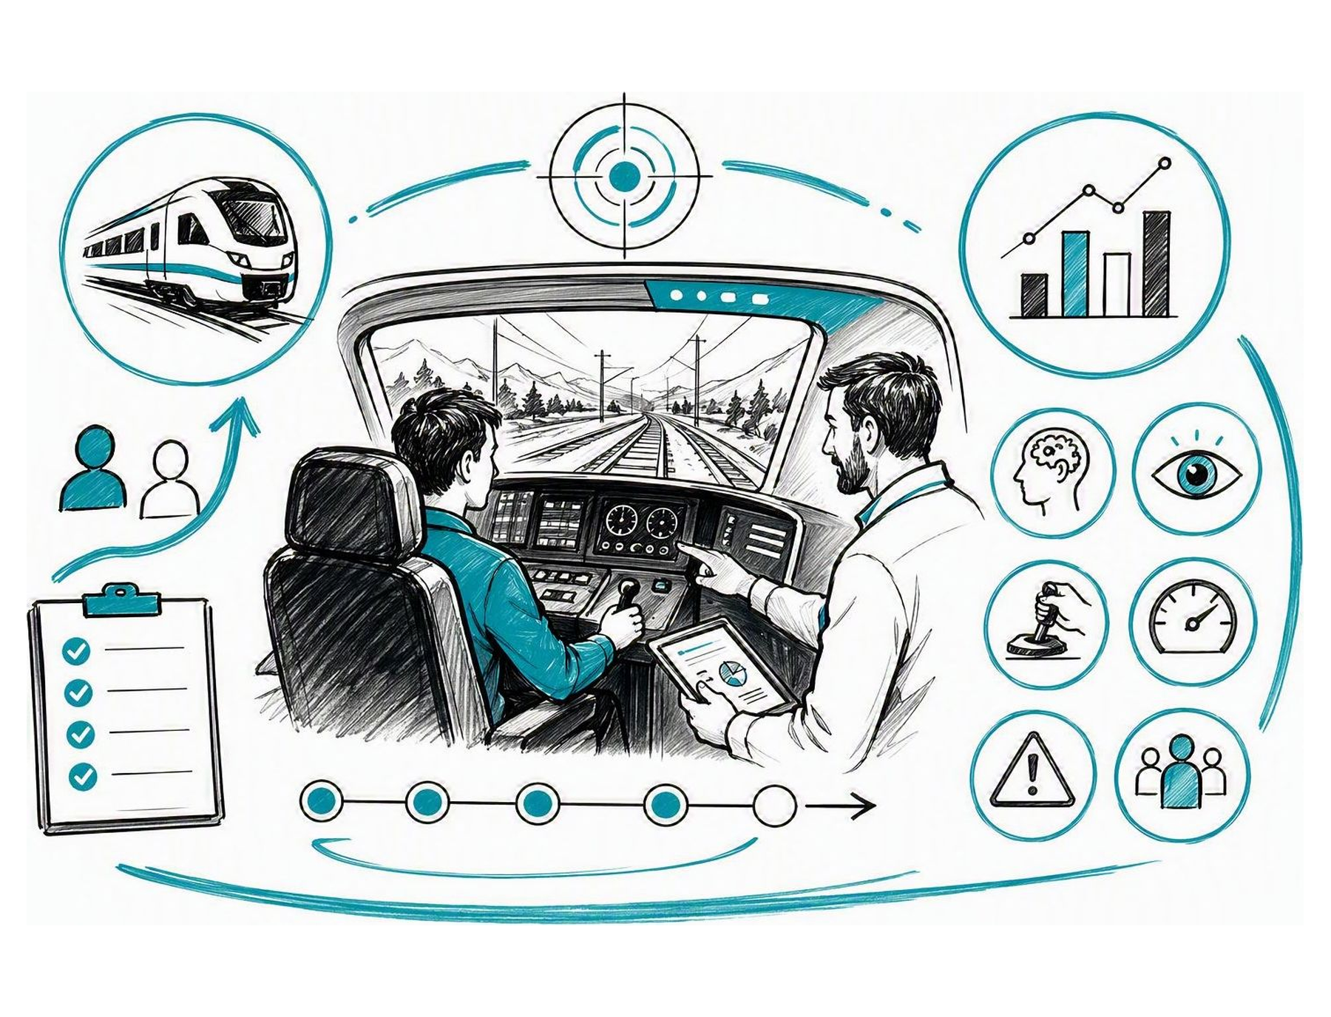
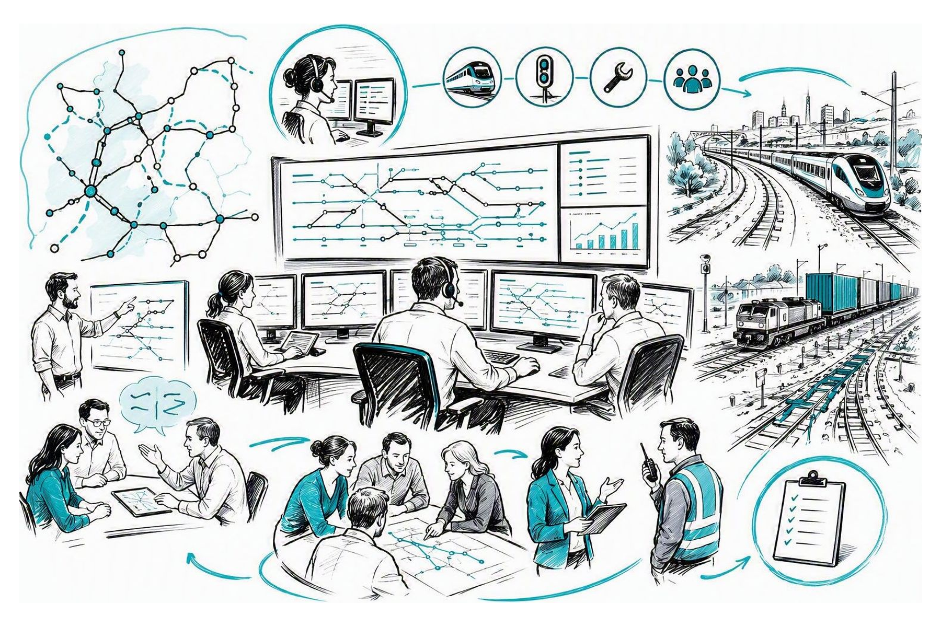
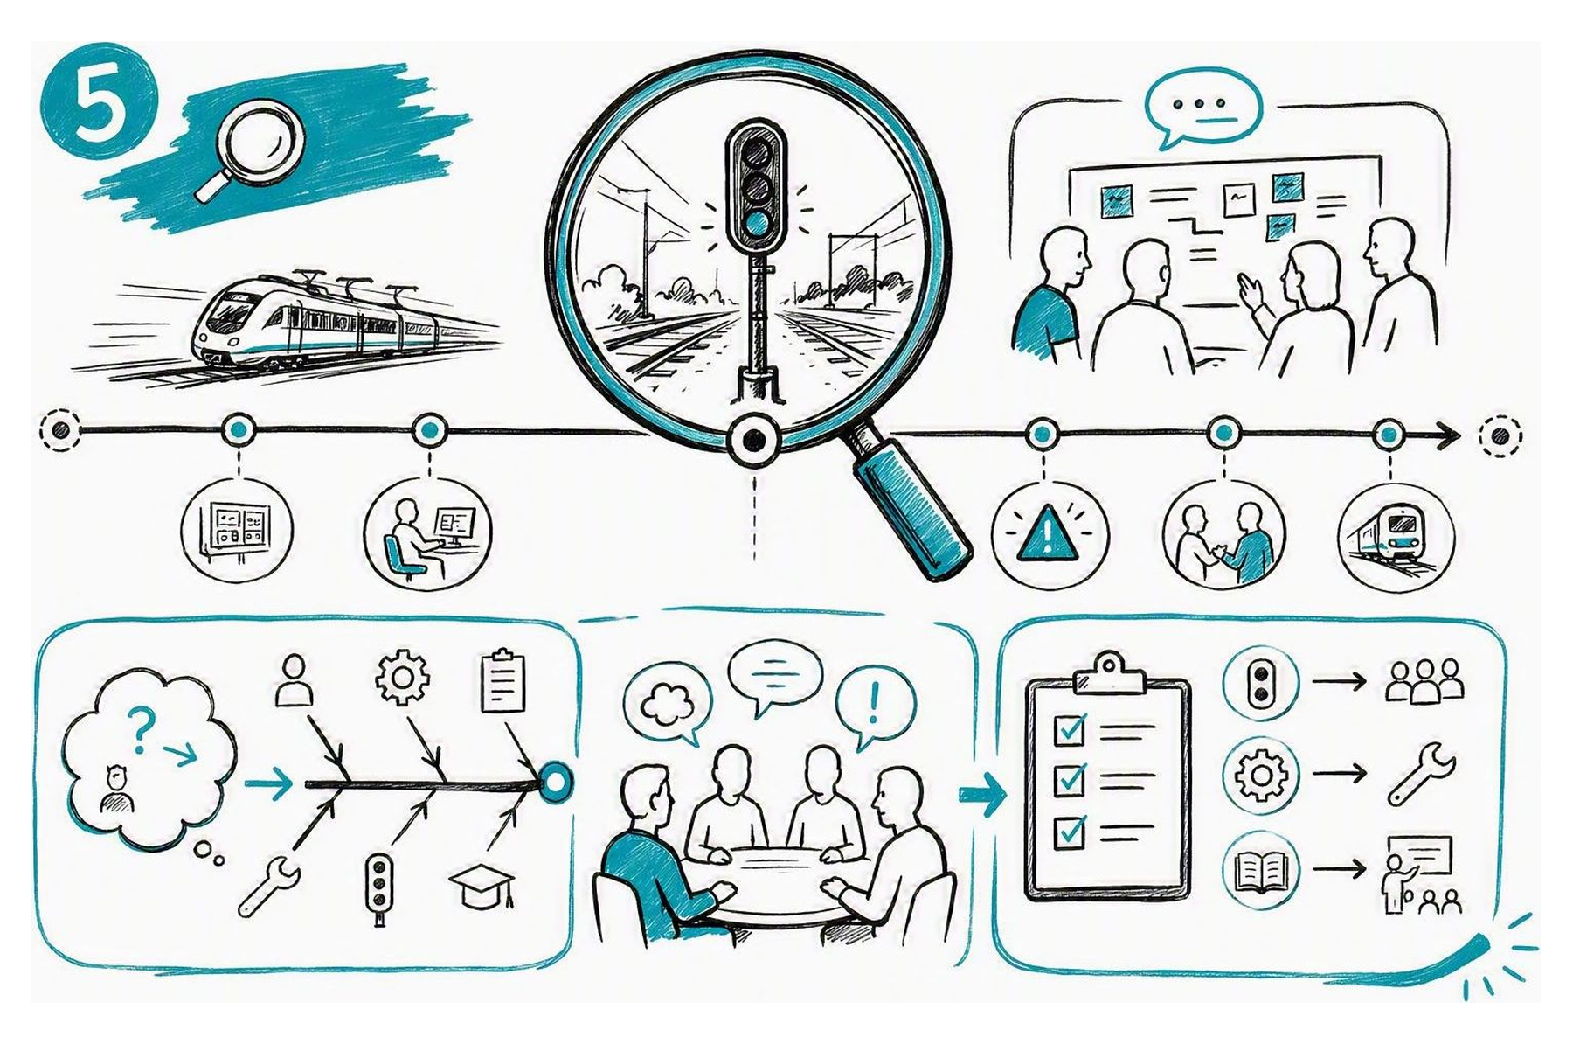
In welchen Prozessen sind die grössten Hebel für HOF?
Führung – Commitment zu HOF
HOF im Änderungsmanagement
HOF im Risikomanagement
Beispiel
HOF im Kompetenzmanagement
HOF im Betrieb
HOF in der Ereignisanalyse

Slide 6


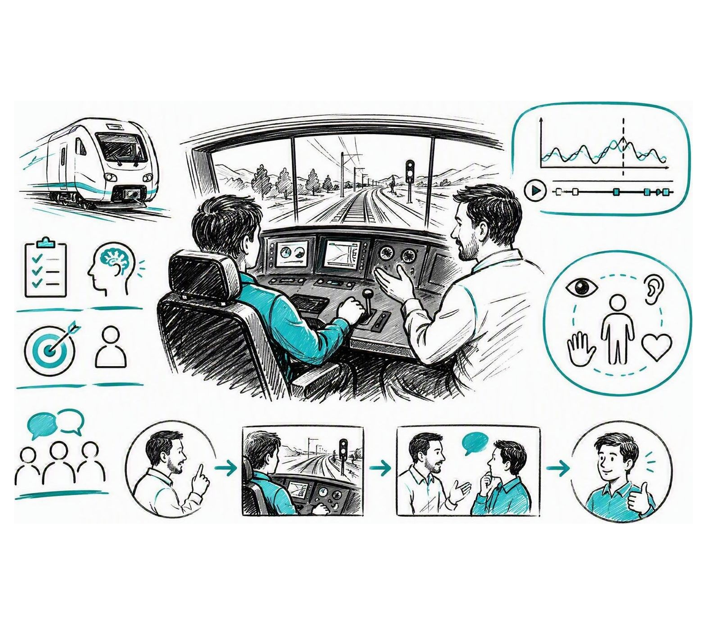
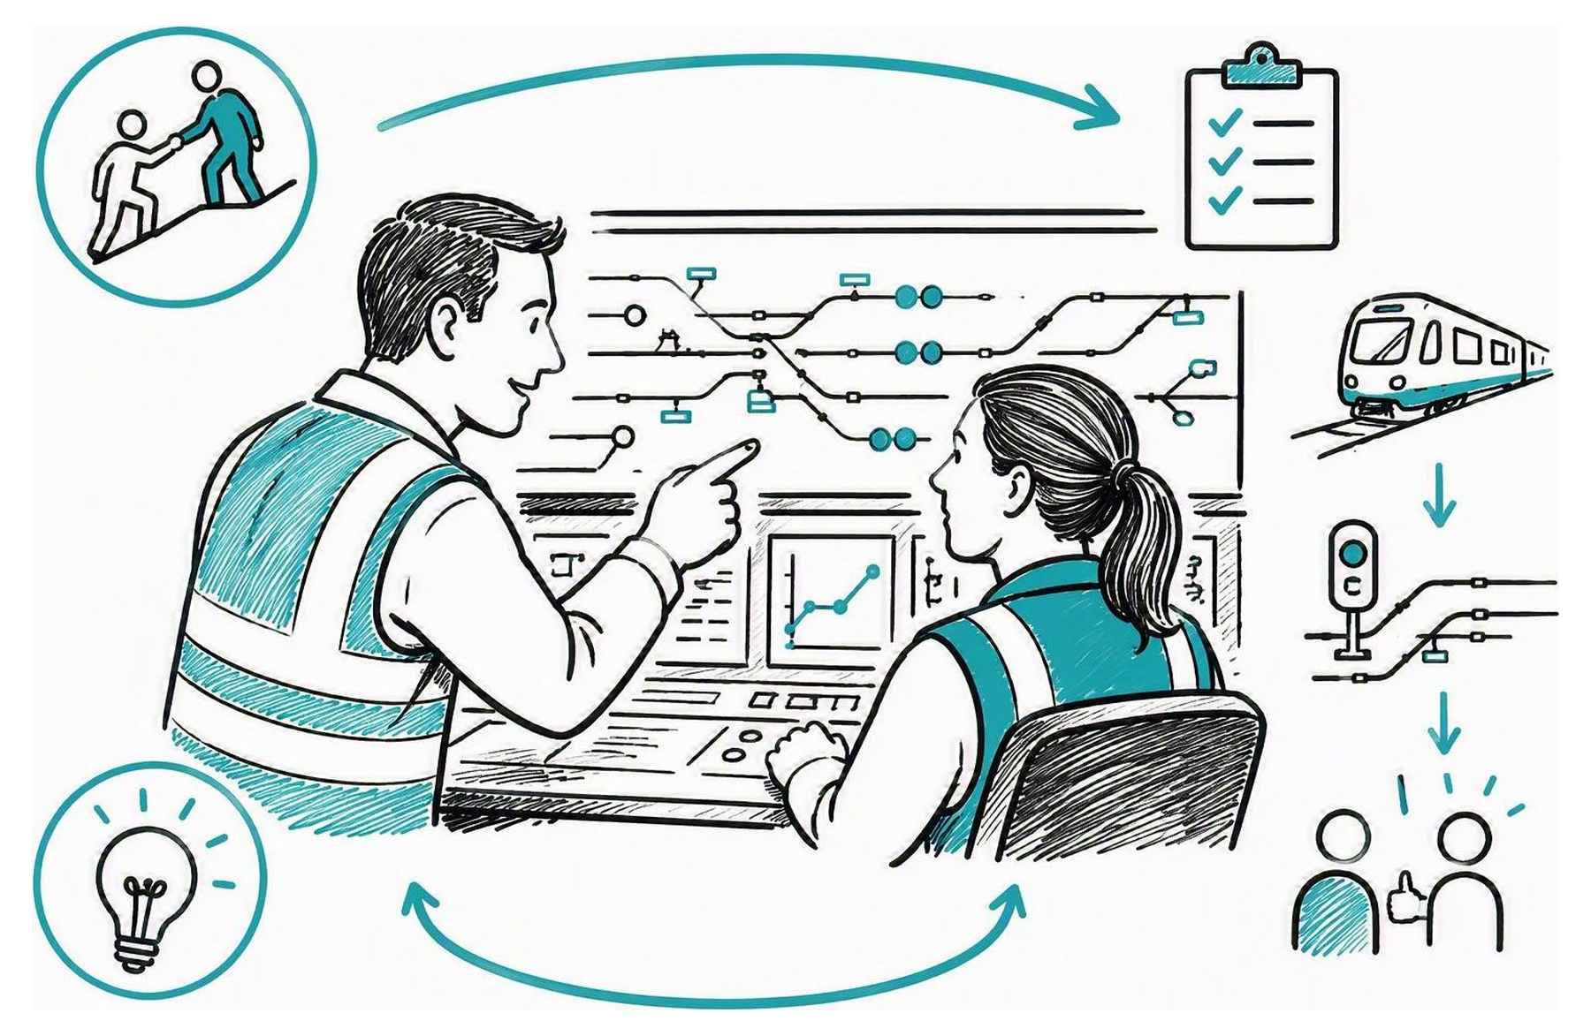
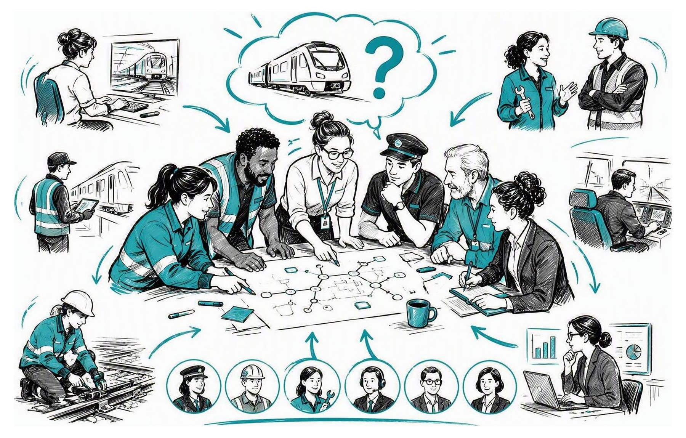

In welchen Prozessen sind die grössten Hebel für HOF?
Beispiel Kompetenzmanagement
Führung
Situations-bewusstsein
Kommunikation
Selbst-
management
Stress-
management
Problemlösen &
Fehler-management
Umgang mit
Automatisierung
Gewissen-haftigkeit & Regelkonformität
Teamarbeit, Zusammenarbeit
in inter-professionellen Teams
Arbeitslast-management
Situations-bezogene
Entscheidungs-findung
Selbstgesteuertes
Lernen
HF-Schulung/ Integra-tion in Fachmodule/ situative Lernfenster
HF im
Simulatortraining
Coaching durch
Führungskraft / PEX/
On the job Training
Berufsübergreifende
HF-Trainings
Ausbildung /
Sensiblisierung
Trainer Community

Slide 7
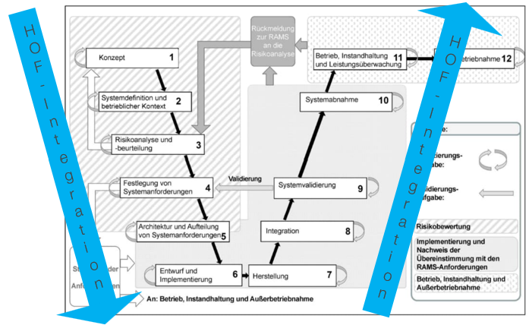
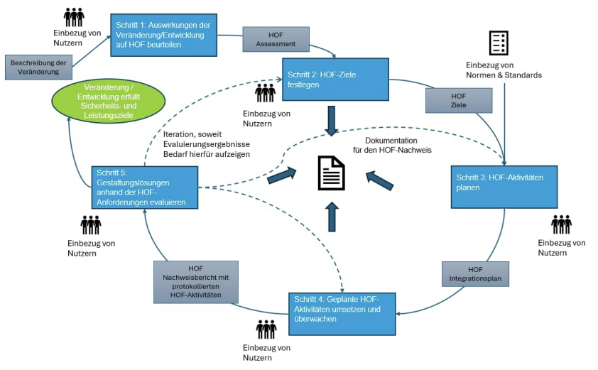
In welchen Prozessen sind die grössten Hebel für HOF?
Beispiel Änderungsmanagement
HOF-Integration im Rahmen der ISO 9241-210
(Ergonomie der Mensch-System-Interaktion)
HOF-Integration im Rahmen
der EN 50126-1 – (RAMS)

Slide 8

Hilfsmittel / Kontakt
Internetseite Human and Organisational Factors
Auf der Seite befinden sich:
Informationen zum Thema HOF
HOF-Leitsätze
Leitfaden zur Integration in Veränderungs- und Entwicklungsprozessen
Leitfaden für die Integration von HOF-Ausbildungen
Kontakt: Dino Roguljic, dino.roguljic@voev.ch
Internetseiten der ERA und der UIC:
Human and Organisational Factors (HOF) | European Union Agency for Railways
Home - RailHOF

Slide 9
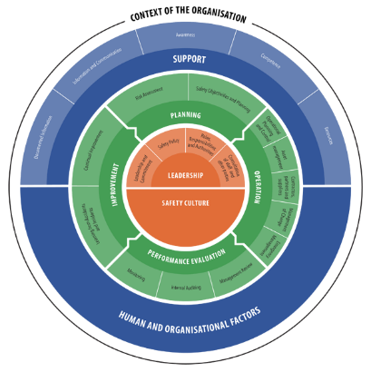
Fazit
HOF ist kein Extra –
es ist die Basis eines
wirksamen SMS.

Slide 10
Tipps für die HOF-Integration in Prozesse der EVU/ISB:
Nutzung einer HOF-Konvergenztabelle
Herangehensweise | Zweck | Inhalt
HOF-Konvergenztabelle | Sie dient dazu, die Übereinstimmung bzw. die Abdeckung der geforderten Anforderungen in Bezug auf HOF durch die Nachweise eines Verkehrsträgers (z. B. EVU/ISB) transparent, nachvollziehbar und prüfbar darzustellen. Macht sichtbar, welche Anforderungen bereits durch bestehende Nachweise abgedeckt sind und welche noch fehlen oder unvollständig sind. Unterstützt Priorisierung von Massnahmen zur Schliessung von Lücken. | Prüft Anforderungen gemäss Delgierte Verordnung 2018/762 (CSM SMS) Ziffer / Inhalt / Anforderung gemäss Richtlinie / Nachweisdokumente TU / Prozess TU Verknüpfung mit allgemeiner Konvergenztabelle (Netzzugangsbewilligung und Sicherheitsbescheinigung – BAV) oder Integration mit eigener HOF-Spalte…

Slide 11
Überblick: Regulatorische Vorgaben zu HOF im SMS.
Anforderungen zur Führung
Anforderungen zum Betrieb
Führung und Verpflichtung
HOF in Sicherheitsordnung und Zielen
Prozesse zur Festlegung der Integration von HOF
HOF in Planungsprozesse und Projektmanagement
Sicherheitsordnung
Die Sicherheitsordnung legt fest, dass die HOF-Sicht in alle sicherheitsrelevanten Prozesse Eingang findet.
Organisatorische Aufgaben, Zuständigkeiten, Rechenschaftspflichten und Befugnisse
Eindeutig definierte Rolle, Verantwortlichkeiten und Zuständigkeiten des HOF-Spezialisten
Regelmässige Beteiligung aufgrund prozessualer Vorgaben
Operative Planung und Steuerung
Berücksichtigung von HOF bei der betrieblichen Planung in Verbindung mit z. B. Arbeitsplänen, Ermüdungsmanagement, Stress, Arbeitsumgebung (physikalisch und psychosozial), Arbeitsplätzen und Arbeitsprozessen, etc.
Verwaltung von Sachanlagen
Anwendung eines menschenzentrierten Ansatzes über die gesamte Lebensdauer der Sachanlagen
Änderungsmanagement
Bei Änderungen wird die HOF-Sicht immer in die Bewertung einbezogen
Prozesse/Vorgaben zur Bewertung der Sicherheitsrelevanz und Signifikanz von Änderungen, Darstellung wie HOF einbezogen wird.
Anforderungen zu Unterstützung
Anforderungen zur Planung
Anforderungen zur Verbesserung
Anf. an Überwachung
Ressourcen und Kompetenz
Relevante Rollen mit HOF-Kompetenz gemäss Bedarfsanalyse
Angemessene zeitliche und personelle Ressourcen
Bewusstsein
Konzepte/Prozesse/Vorgaben, die das Situationsbewusstsein generell oder in konkreten Situationen verbessern
Integration HOF
Systematische Ansatz zur Integration von HOF mit Entwicklung einer HOF-Strategie und Nutzung von Fachwissen sowie Beschäftigung mit Risiken in Zusammenhang mit Aufgaben, Arbeitsbedingungen und org. Regelungen
Massnahmen zur Beherrschung von Risiken
Risiken aus menschlichen und organisatorischen Faktoren (Arbeitsbelastung, Arbeitsplatzgestaltung, etc.) erfassen und analysieren
Einbezug des HOF-Fachspezialisten in die Risikobewertung
Lehren aus Unfällen und Störungen
Prozesse/Vorgaben, Konzepte und Programme zum Einbezug HOF in Meldung und Analyse von Unfällen und Störungen
Programm zur Übung von HOF bei der Untersuchung von Ereignissen
Überwachung
Beurteilung der HOF-Leistung aus der Sicherheitsstrategie

Slide 12
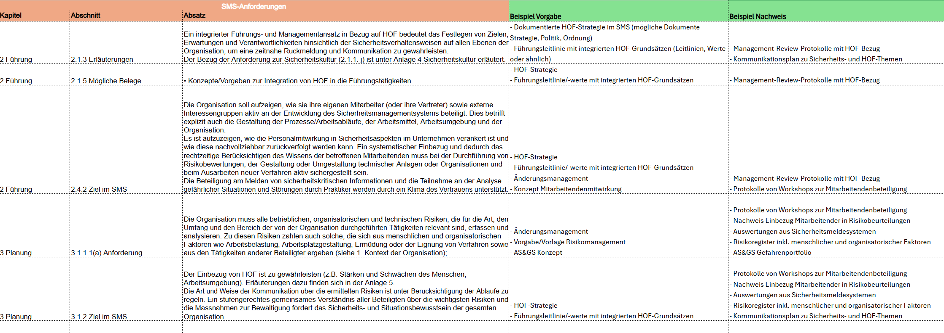
Tipps für die HOF-Integration in Prozesse der EVU/ISB:
Nutzung einer HOF-Konvergenztabelle - Beispiel
12 |

Slide 13
Tipps für die HOF-Integration in Prozesse der EVU/ISB:
Übergeordneter HOF-Prozess
Herangehensweise | Zweck | Inhalt
Übergeordneter HOF-Prozess | Der HOF-Prozess ist als „Querschnittsprozess“ verankert und hat definierte Schnittstellen zu den anderen SMS-Prozessen. Klare Gatekriterien / Absprungstellen stellen sicher, dass der übergeordnete von allen anderen SMS-Prozessen angesteuert wird. | …
13 |

Slide 14
Tipps für die HOF-Integration in Prozesse der EVU/ISB:
Abbildung der HOF-Aktivitäten in einzelne Prozesse
Herangehensweise | Zweck | Inhalt
Integration von spezifischen Prozessschritten HOF | Analyse und Bewertung sämtlicher Prozesse hinsichtlich möglicher menschlicher und organisatorischer Risiken (HOF-Risiken) Ergänzung spezifischer Prozessschritte in den relevanten Prozessen, um erkannte HOF-Risiken zu behandeln und zu vermeiden | Abbildung von HOF-Aktivitäten für die relevanten Prozessen in Prozessschritten und Entscheidungsgates, Zuordnung von Rollen und Hinterlegen von relevanten Dokumenten
14 |

Slide 15
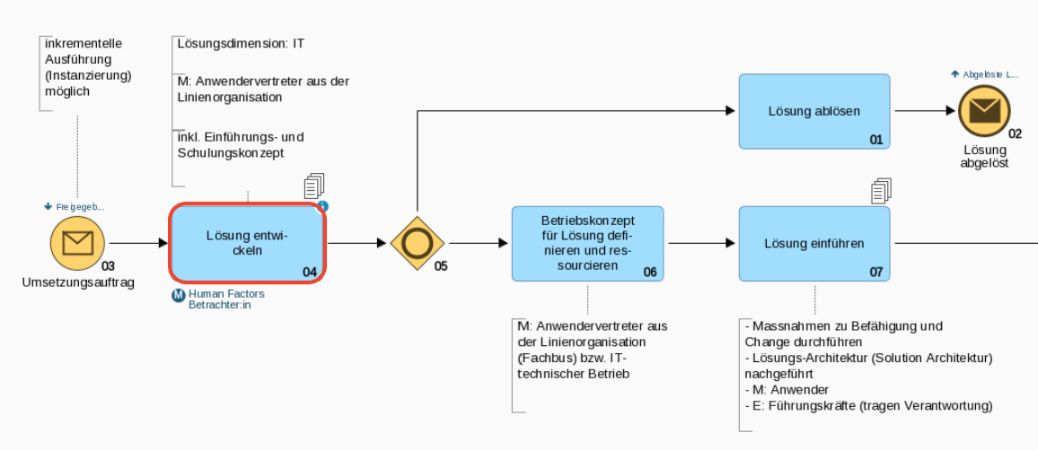

Tipps für die HOF-Integration in Prozesse der EVU/ISB:
Abbildung der HOF-Aktivitäten in einzelne Prozesse - Beispiel
Dokumente
Entscheidungsgates
Rollen
Human Factors Betrachter
15 |

Slide 16
Tipps für die HOF-Integration in Prozesse der EVU/ISB:
Festlegung von Verantwortlichkeiten in der HOF-Strategie
Herangehensweise | Zweck | Inhalt
Festlegung von Verantwortlichkeiten in der HOF-Strategie | Klare Verantwortlichkeiten machen die HOF-Strategie wirksam und kontrollierbar. Anforderungen aus der HOF-Strategie werden dann in den Prozessen umgesetzt. | Die HOF-Strategie beschreibt, wie HOF in das Sicherheitsmanagementsystem integriert wird. Dabei werden auch Verantwortlichkeiten festgelegt.
16 |

Slide 17
Tipps für die HOF-Integration in Prozesse der EVU/ISB:
Festlegung von Verantwortlichkeiten in der HOF-Strategie
Die Prozesseigner und Asset Verantwortliche legen risikobasiert für sicherheitsrelevante Rollen die notwendigen Anforderungen an HOF-Befähigungsmassnahmen für Grundausbildungen und Weiterbildungen gemäss den Vorgaben XY fest.
Die Kompetenzmanager:innen bilden die Anforderungen an HOF Kompetenzen für die verschiedenen Rollen im Regelwerk Kompetenzmanagementsystem ab, um die Entwicklung dieser Kompetenzen systematisch zu steuern.
Linienvorgesetzte sorgen dafür, dass HOF bezogene Kompetenzen bei Rollen mit sicherheitsrelevanten Tätigkeiten sowohl in Grund als auch in Weiterbildungen gezielt entwickelt werden, und stellen die Ressourcen dafür zur Verfügung.
Linienvorgesetzte sorgen dafür, dass Rollen mit einem indirekten Einfluss auf sicherheitsrelevante Tätigkeiten über ein HOF-Basiswissen verfügen, um Rahmenbedingungen für sicheres Arbeiten positiv zu beeinflussen.
Beispiel
(Entwurf)
17 |

